Slide 1
HTTP

Slide 2
O módulo http é o principal módulo da nossas aplicações pois é com ele que criamos um servidor web para fornecer nossos sistemas.
Ele trabalha com diversas funcionalidades do protocolo HTTP, porém não iremos abranger todas.

Slide 3
Esse é um módulo nativo, não necessitando que seja instalado anteriormente.

Slide 4
Como usar

Slide 5
Para utilizar esse módulo basta importá-lo para seu código:
require('http')

Slide 6
Cada requisição enviada possui cabeçalhos que dizem o que essa requisição faz, vamos ver um exemplo de uma requisição GET.

Slide 7
GET / HTTP/1.1
Host: localhost
Connection: close
User-Agent: Chrome/46.0.2490.86
Accept-Encoding: gzip
Accept-Charset: ISO-8859-1,UTF-8;q=0.7,*;q=0.7
Cache-Control: no
Accept-Language: de,en;q=0.7,en-us;q=0.3
Referer:

Slide 8
HTTP/1.1 200 OK
Connection: keep-alive
Content-Encoding: gzip
Content-Type: text/html
Date: Sun, 06 Dec 2015 01:07:17 GMT
ETag: W/"55f9df1c-23f"
Last-Modified: Wed, 16 Sep 2015 21:29:00 GMT
Server: nginx
Transfer-Encoding: chunked

Slide 9
Note na primeira linha onde recebemos: HTTP/1.1 200 OK.
Esse 200 é o código de status da nossa resposta.

Slide 10
Então perceba que o cliente envia uma requisição com um verbo HTTP e seus cabeçalhos, depois de recebida e tratada o servidor responde com um STATUS CODE e seus cabeçalhos.

Slide 11
Methods

Slide 12
O protocolo HTTP possui um conjunto de métodos/verbos que o cliente pode invocar, veja abaixo a lista dos verbos mais usados:

Slide 13
GET
Requisita um representação do recurso especificado (O mesmo recurso pode ter várias representações, ao exemplo de serviços que retornam XML e JSON).

Slide 14
HEAD
Retorna os cabeçalhos de uma resposta (sem o corpo contendo o recurso)

Slide 15
POST
Envia uma entidade e requisita que o servidor aceita-a como subordinada do recurso identificado pela URI.

Slide 16
PUT
Requisita que uma entidade seja armazenada embaixo da URI fornecida. Se a URI se refere a um recurso que já existe, ele é modificado; se a URI não aponta para um recurso existente, então o servidor pode criar o recurso com essa URI.

Slide 17
DELETE
Apaga o recurso especificado.

Slide 18
TRACE
Ecoa de volta a requisição recebida para que o cliente veja se houveram mudanças e adições feitas por servidores intermediários.

Slide 19
OPTIONS
Retorna os métodos HTTP que o servidor suporta para a URL especificada.

Slide 20
CONNECT
Converte a requisição de conexão para um túnel TCP/IP transparente, usualmente para facilitar comunicação criptografada com SSL (HTTPS) através de um proxy HTTP não criptografado.

Slide 21
PATCH
Usado para aplicar modificações parciais a um recurso.

Slide 22
E são com 4 verbos diferentes que criamos um CRUD, que é essencial em qualquer sistema.

Slide 23
No CRUD precisamos ter 4 ações:
- Create
- Retrieve/Read
- Update
- Delete

Slide 24
Status Codes

Slide 25
Os códigos de retorno HTTP são compostos por 3 dígitos que seguem um formato padrão dando melhor direcionamento para a identificação correta do retorno.

Slide 26
Os códigos de status são divididos em:

Slide 27
1XX Informacional

Slide 28
Não há necessidade de se preocupar com este, serve apenas para informar que a informação foi recebida e que o processo continua.

Slide 29
2XX Sucesso

Slide 30
Significa que o pedido foi recebido com sucesso. É o que sempre acontece quando suas páginas são carregadas

Slide 31
200 – OK
O pedido ao servidor foi atendido com sucesso. A página web existe e será enviada ao user-agent (navegador, robô de busca…).

Slide 32
3XX Redirecionamento

Slide 33
Serve para avisar direto no cabeçalho HTTP uma mudança de página. Diferente de um Meta Refresh ou usar javascript, ele permite um redirecionamento, e é importante para SEO.

Slide 34
302 – Movido Temporariamente
Serve também para mover, mas com função temporária. A vantagem é que você pode reverter isto. Funciona bem para manutenções ou alteração não definitiva. O robô de busca continua visitando o endereço original.

Slide 35
4XX Erro do Cliente

Slide 36
Deve ser tratado com atenção pois o conteúdo não estará acessível para o visitante nem para o site de busca. Problema para indexar.

Slide 37
401 – Não autorizado
O acesso a página não esta autorizado pois possivelmente a pessoa não está logada. Isto impede de uma página ser indexada por exemplo.

Slide 38
403 – Proibido
Neste caso o robô de busca também não terá como indexar o conteúdo.

Slide 39
404 – Não encontrado
É o código de retorno pode ser uma página ou arquivo que não existe no servidor, como um arquivo apagado. Pode ser usado para apresentar uma página com conteúdos relacionados à URL procurada.

Slide 40
5XX Erro do Servidor

Slide 41
O servidor não consegui atender o pedido por algum erro. Também não permitirá a indexação da página.

Slide 42
500 – Erro interno do servidor

Slide 43
503 – Serviço indisponível
Pode ser um erro temporário. Uma manutenção ou uma grande quantidade de acessos pode derrubar o servidor.

Slide 44
Lista dos códigos de status.

Slide 45
createServer

Slide 46
Para iniciarmos um servidor HTTP utilizaremos a função createServer que recebe uma função com 2 parâmetros:
- request;
- response.

Slide 47
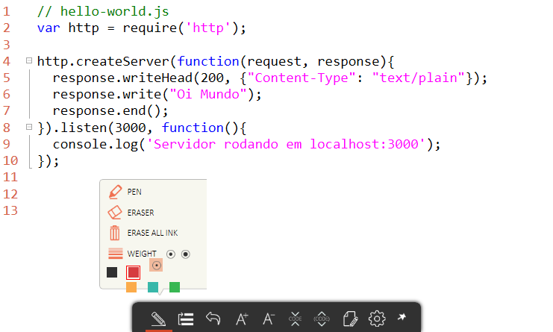

Slide 48
OU

Slide 49
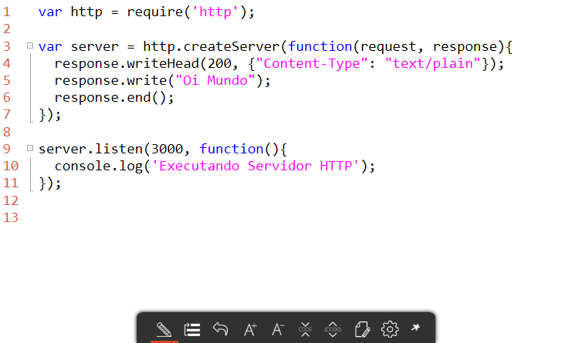

Slide 50
A única diferença que no primeiro código não atribuimos o servidor em uma variável por isso encadeamos a função listen que faz o servidor subir na porta passada para ela e executando um callback após.

Slide 51
Percebeu que uma função sem nome foi passada para o createServer?

Slide 52
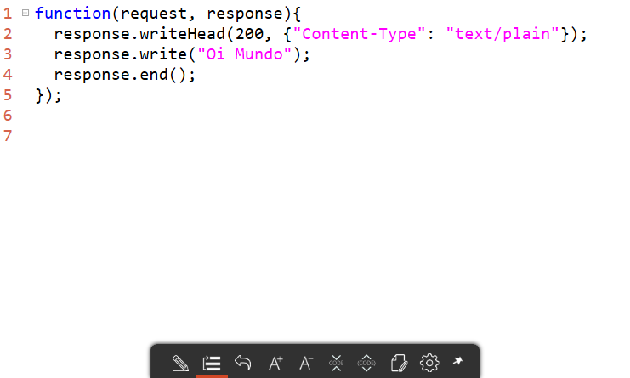

Slide 53
Isso se chama função anônima e é uma característica muito importante do JavaScript, nessa função respondemos para o cliente que fez a requisição.

Slide 54
Mas como estamos trabalhando com o Navegador para acessar nosso servidor vamos retornar um HTML então.

Slide 55
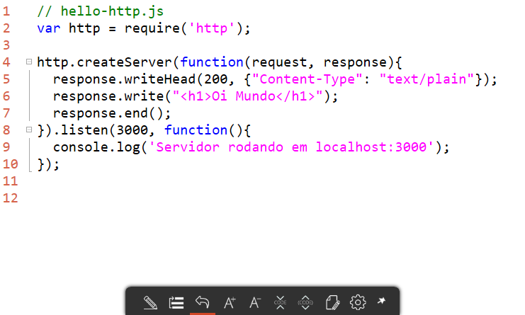

Slide 56
Então como nós retornamos nossa resposta corretamente?

Slide 57
Corrigindo o cabeçalho da resposta.

Slide 58


Slide 59
Aprendemos a enviar um HTML escrevendo ele na resposta, agora é a hora de respondermos com um HTML já criado, então primeiramente crie um index.html, na mesma pasta dos seus códigos, com o seguinte conteúdo:

Slide 60
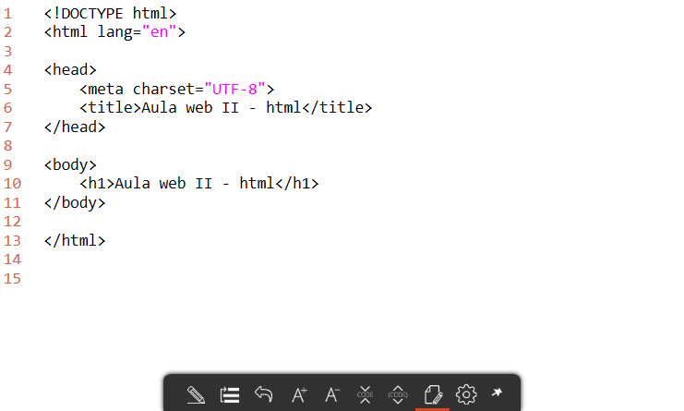

Slide 61
Depois crie o seguinte script hello-html.js.

Slide 62
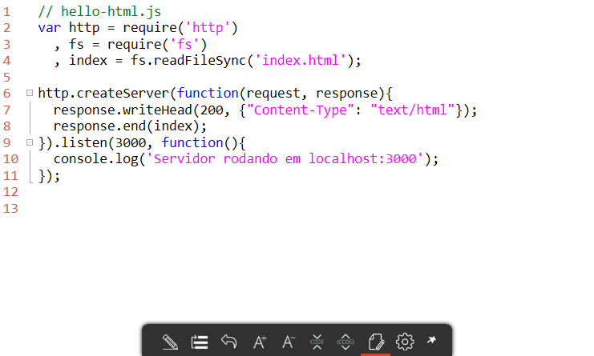

Slide 63
Com isso aprendemos como a criar um simples servidor HTTP para nossas futuras aplicações.

Slide 64
Rotas

Slide 65
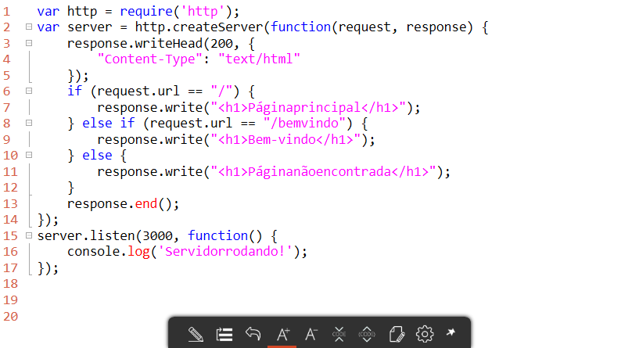

Slide 66
Exercícios
1 Descreva os tipos de requisição e qual e a função de cada 1
2 Crie uma aplicação node que mostre uma mensagem no navegador acessando localhost:3000
3 Crie uma aplicação node que tenha 2 paginas uma bem vindo na rota ‘/’ e outra que mostra os dados de um contato na rota ‘/user’, e deve mostrar uma mensagem Página não encontrada

